Slide 1


Réunion A2

Slide 2
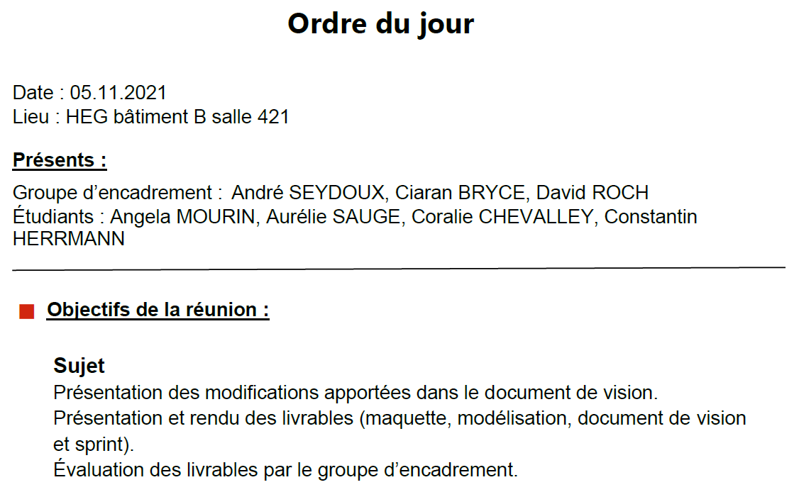

Slide 3

planning

Slide 4

SCRUM
Product backlog
Sprint

Slide 5

Convention de nommage

Slide 6

Scenario

Slide 7

Maquette

Slide 8

Annexes

Slide 9

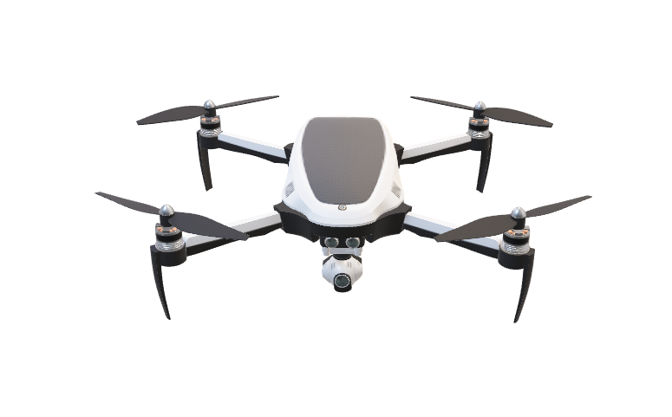
CONCLUSION
Notes:
Statue sociale de Waview (Page 32)
Loi sur la protection des données (page 33)
Cahier des charges (page 34/35)
Risques (page 36/37)
Scénario (38/39)

